Slide 1
Segunda margem de contribuição

Slide 2
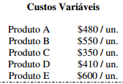
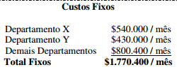
Suponhamos que uma empresa fabrique cinco produtos, A, B, C, D e E, e que haja dois departamentos de produção trabalhando exclusivamente para alguns deles. O Departamento X só é utilizado para A e B, e o Departamento Y só para C, D e E. Estes são os seguintes dados relativos aos custos de produção:

Slide 3
Durante um determinado mês, a empresa produziu e vendeu:
Se a empresa tivesse rateado os custos fixos, talvez chegasse ao seguinte

Slide 4
Com base nesses valores, talvez construísse uma Demonstração de Resultado (pela Absorção) ficaria assim:
Já sabemos que o corte do produto A pode não ser uma solução muito indicada, já que, apesar de estar apresentando um “prejuízo” unitário de $20 e global de $21.000, talvez venha seu corte a reduzir mais o resultado global; isso porque, se for cortado, deixarão realmente de entrar receitas de $903.000, mas não deixarão de existir $924.000 de custos. Apenas deixarão de existir os custos variáveis de $480 X 1.050 un. = $504.000 já que, provavelmente, nada se conseguirá reduzir dos custos fixos.

Slide 5
Logo, se for cortado o produto A, o resultado cairá $399.000 ($903.000 - $504.000)! Compare-se com o lucro total de $701.600 e verifique-se a importância de uma decisão errada. Esses $399.000 nada mais são do que a Margem de Contribuição Total do Produto A:
Poderia ocorrer de a empresa pensar de outra forma: Já que os lucros de A e B reunidos dão apenas $35.000 ((-) $21.000 + $56.000), por que não cortar a ambos, já que temos um Departamento com custos fixos altos de $540.000 só para eles? De fato, talvez o corte dos produtos A e B conseguisse reduzir os custos fixos em $540.000. Mas, ainda assim, seria correta a decisão?

Slide 6
Basta continuarmos analisando as Margens de Contribuição:
Assim, podemos de fato eliminar os $540.000, mas deixaremos de receber uma margem de contribuição de $931.000, e continuamos a ter uma redução no lucro total, agora de $391.000.
Uma forma rápida de identificarmos as posições de cada produto e grupo de produtos que possuem custos fixos comuns, identificados com eles, é a elaboração de uma seqüência de Margens de Contribuição. Para o nosso exemplo em questão, poderíamos ter:

Slide 7
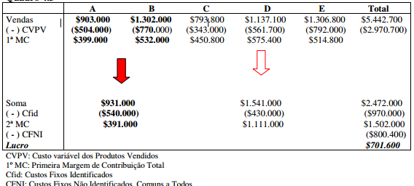

Slide 8
A análise fica bem mais fácil. O primeiro grupo contribui com $391.000 de MC, e o segundo com $1.111.000; juntos conseguem amortizar os custos fixos comuns a todos de $800.400 e ainda produzir um lucro de $701.600.
Dentro do 2º grupo, por exemplo, o produto D é quem mais contribui para a formação da MC Total de $1.541.000 do grupo. Não se faz o rateio dos custos fixos, quer identificados, quer não. Isso acabaria por “embaçar” a apresentação anterior, totalmente auto-explicativa.
Os custos Fixos são deduzidos – se identificados com um produto ou grupo deles – desses itens, e, se forem comuns, da soma todas as Margens de Contribuição.

Slide 9
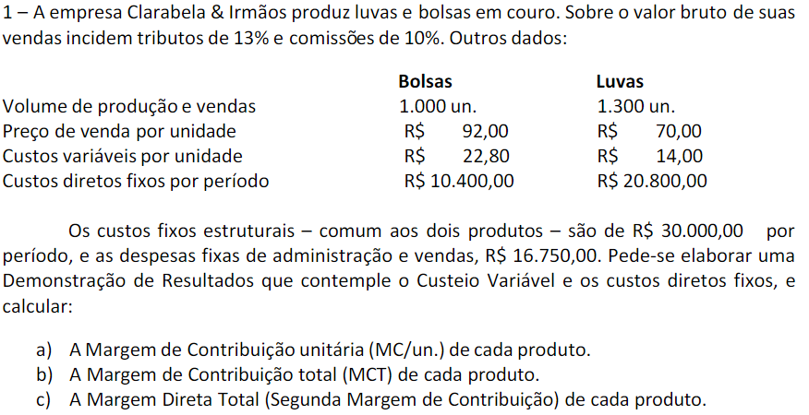

Slide 10
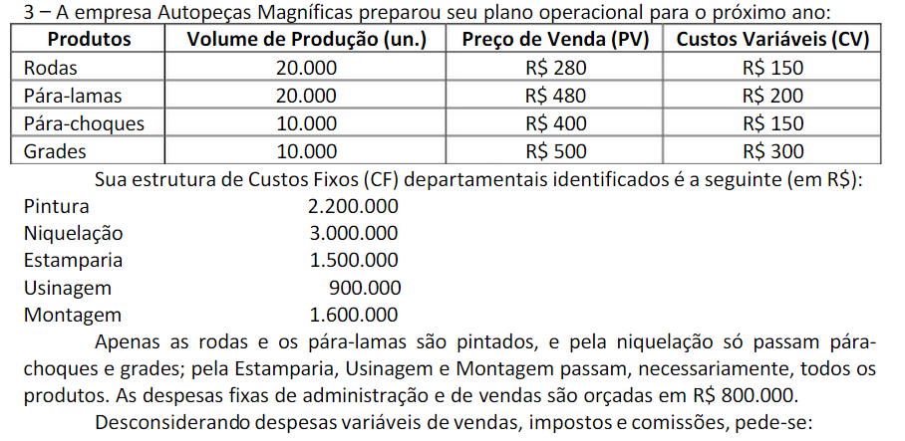
a) O custo fixo departamental de cada produto (rateio baseado em volume)
b) Custo total de cada produto (em $):
c) Margem de contribuição de cada produto (em $):
d) Margem direta de cada produto (em $): (segunda margem de contribuição)

